Slide 1
Mavzu: Neytron generatorlar va ularning turlari
Fan: Tezlatkichlar fizikasi.
Abdusamatova Marjona

Slide 2
Reja:
1:Generatorlar haqida umumiy tushuncha.
2: Neytronning moddalar bilan o’zaro ta’siri.
3: Neytron generatorlar va ularning ishlash prinsipi.

Slide 3
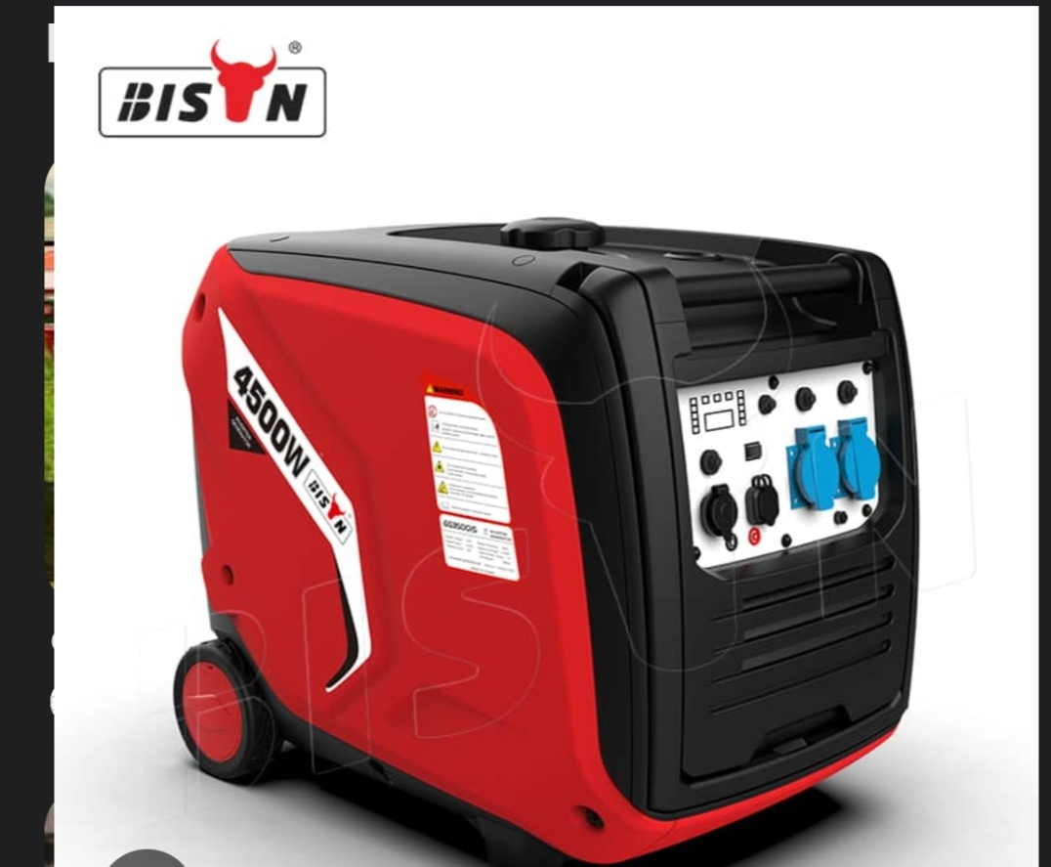
Generatorlar
Generator — tashqi energiya manbai hisobiga elektr energiyasi ishlab chiqaruvchi yoki energiyani bir turdan ikkinchi turga oʻzgartiruvchi qurilma; apparat yoki mashina. Masalan, atsetilen generatori, muz generatori, bugʻ generatori, gaz generatori, elektr generatori va hokazo. Xususan, elektr generatorlari oʻzgarmas tok, oʻzgaruvchan tok generatorlariga boʻlinadi.

Slide 4
Generator tushunchasi oʻzgaruvchan va oʻzgarmas tok elektr mashinalariga ham, elektr tebranishlarini hosil qiluvchi asboblarga ham bir xil qoʻllanadi. Birinchi holda, mexanik energiya elektr energiyasiga aylantirilsa, ikkinchi holda manbaning elektr energiyasi maʼlum chastotali, kerakli shakl va quvvatli tebranishlar energiyasiga aylantiriladi. Generatorning umumiy makromodeli quyidagi sxemada koʻrsatilgan. Generatorlar asosan turli koʻrsatkichlar asosida yaratiladi.

Slide 5
Generatorlarning elektr mashina, lampa, tranzistor; mikrosxemali, yoyli, impulyeli, gidroturbina, bugʻ turbina, har xil chastotali, molekulyar va b. Xillari boʻladi. Misol tariqasida standart signal generatorining tuzilishini koʻrish mumkin (sxemaga q.). Ularning koʻpchiligi 50— 100 kHs dan bir necha ming MHs gacha chastotada ishlaydi. Generatorning asosiy funksional qismini 50 kHs — 30 MHs chegarada ishlaydigan signal generatorlari tashkil etadi. Uning chastotasi maxsus chegaralangan diapazonlarda va oʻzgaruvchan sigʻimlar yordamida bir tekis sozlanadi. Chastotani oʻzgartish aniqligi, odatda, 0,5—1,5% oraligʻida boʻladi.

Slide 6
Neytron atom yadrosini tashkil etuvchisi zarrachalardan bo’lib, elektr zaryadiga ega emas. Neytron (ing. Neitron, lotincha neuter — unisi ham, bunisi ham emas) — tinch holatdagi massasi 1,67- 10~24 g, spini ½, radiusi 1,23 • 10^23 sm, magnit momenti 1,913 yadro magnetoniga teng boʻlgan elektr jihatdan neytral (elektr zaryadi nolga teng) elementar zarra; atom yadrosining tarkibiy qismi. Proton kabi N. Ham nuklon deb yuritiladi. Barionlar guruhiga kiradi.
Neytron massasi 1,67492729(28)×10−27 kg,[3] oʻrtacha yashash vaqti 885.7(8) s (erkin neytron uchun), spini ½ dir.

Slide 7
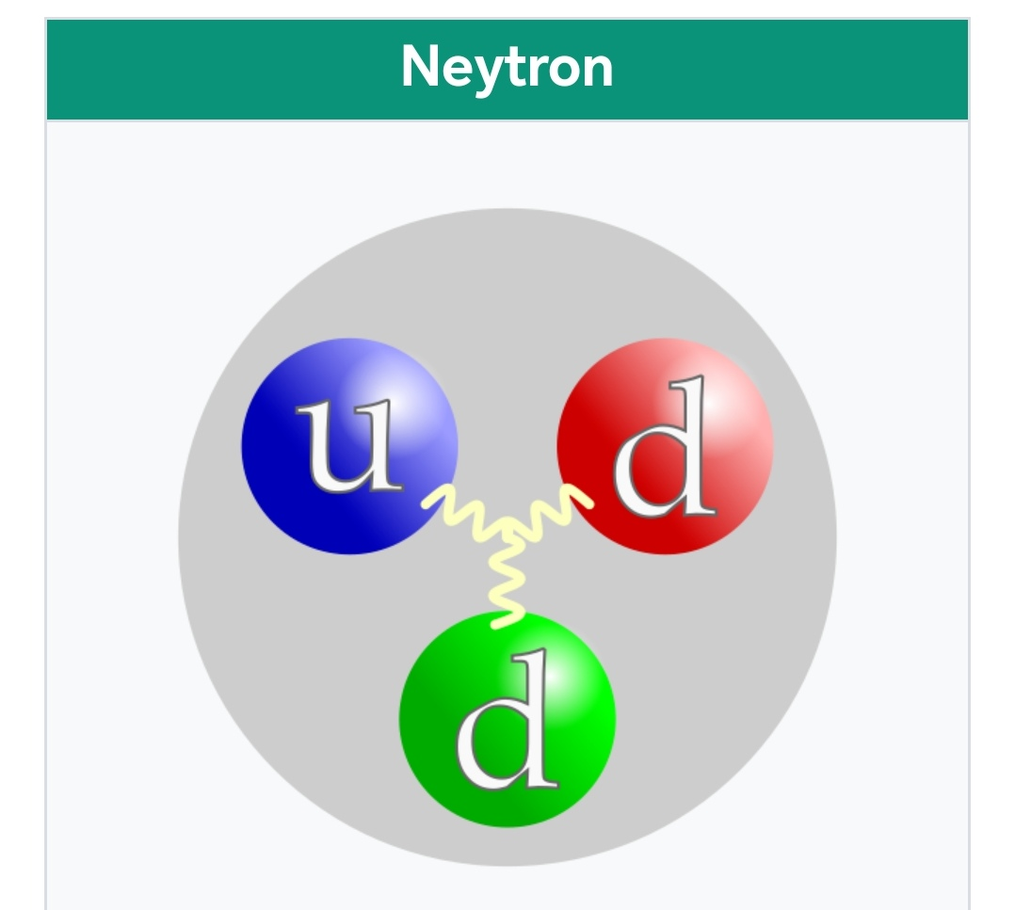
Moddalar bilan tasirlashuvi

Slide 8
Neytronlarning moddalar bilan o‘zaro ta’sirlashuvi yadroviy fizikada muhim o‘ringa ega. Bu jarayonlar neytronlarning modda ichidan o‘tishida yuzaga keladigan turli holatlarni o‘z ichiga oladi. Neytronlar elektr zaryadsiz bo‘lgani sababli ular modda bilan nisbatan oson kirishadi, lekin ba’zi hollarda ular yadrolar bilan kuchli ta’sirlashadi. Quyidagi asosiy ta’sirlashuv turlarini ajratish mumkin:
Neytron yadroga urilib, yo‘nalishini o‘zgartiradi, lekin energiyasining katta qismini saqlab qoladi. Bu jarayon ayniqsa yengil yadrolarda (masalan, vodorodda) neytronlarni sekinlashtirishda muhim.
Bu holatda neytron yadroga urilgach, uning energiyasining bir qismi yadroni qo‘zg‘atishga ketadi.

Slide 9
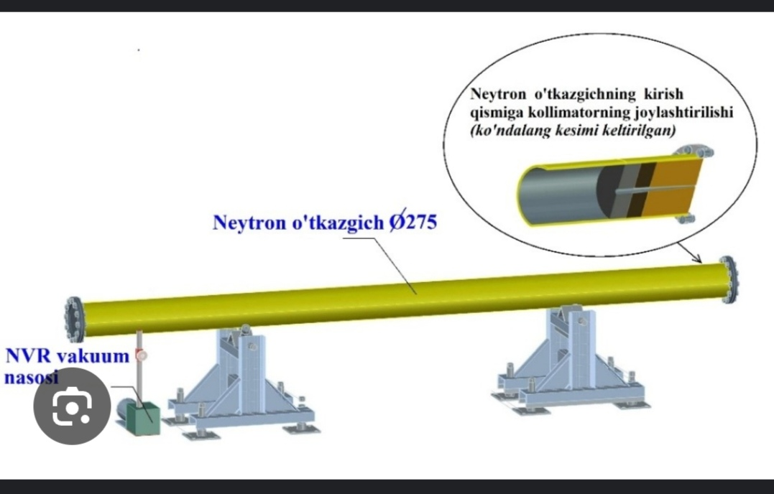
Neytron o’tkazgich tizimi

Slide 10
Neytronografiya (neytron va ...grafiya) — neytronlarning sochilishi asosida molekula, suyuklik va kristallarning tuzilishini oʻrganish usuli. Kristallarning atom va magnit tuzilishi toʻgʻrisidagi maʼlumotlar neytronlar difraksiyasini kuzatishdan, molekula va kristalldagi atomlarning issiqlik tebranishlari haqidagi maʼlumotlar esa neytronlarning sochilishini kuzatishdan olinadi. Neytronlar elektr zaryadsiz zarra boʻlganligi tufayli ularning moddalarda sochilishi rentgen nurlari va elektronlarga nisbatan boshqacharoq boʻladi. Magnitlanuvchi moddalar neytron maxsus boʻlim — magnit neytron oʻrganadi.

Slide 11
Neytronda asosiy vosita yadro reaktorlari devorlaridan maxsus tirqish orqali chiqarilgan issiklik neytronlari (sekin neytronlar) dastasidir. Dasta roʻparasiga tekshiriladigan nishon — modda qoʻyiladi. Nishondan sochilgan neytronlar maxsus hisoblagichlar yordamida qayd qilinadi. Yadro reaktorlari energiya spektri 0,06 eV sohasida maksimumga ega issiklik neytronlari manbai hisoblanadi. Ushbu energiyaga mos de Broyl toʻlqin uz. A. ~ 1A kondensirlangan moddalardagi atomlararo masofalar bilan qiyoslanadi. Neytronlar bu moddadagi atomlarning oʻzaro joylashishini difraksiya yordamida tadqiq qilishga imkon beradi. Issiqlik neytronlari energiyasining atomlarning issiklik tebranishlari energiyasi bilan qiyoslanishi moddaning dinamik xossalarini oʻrganishga imkon beradi.

Slide 12
Neytron generatorlar
Neytron generatorlar bu neytron zarrachalarini hosil qiluvchi qurilmadir. Ular ilmiy tadqiqotlarda, sanoatda va tibbiyot sohalarida keng qo’llaniladi. Neytron generatorlarining quyidagi turlari mavjud;
1) Radioaktiv manbali neytron generatorlar:
2) Zarrachalar tezlatkichiga asoslangan neytron generatorlar:

Slide 13
Ishlash prinsipi
Bu turdagi generatorlarda neytronlar radioaktiv izotoplar (masalan, poloniy-berilliy, ameritsiy-berilliy) yordamida hosil qilinadi. Ular oddiyroq tuzilishga ega, lekin neytron oqimi nisbatan past boʻladi.
Bunday generatorlarda yuqori energiyali zarrachalar (odatda deuteronlar) nishonga (masalan, tritiy yoki berilliy) urilishi orqali neytronlar chiqariladi. Eng mashhur reaksiyalar.

Slide 14
Foydalanilgan adabiyotlar
Google vikipedia.
Tezlatkichlar fizikasi (Polvonov. Bozorov)
www.academy.uz
chat.gpt (programma)

